Slide 1

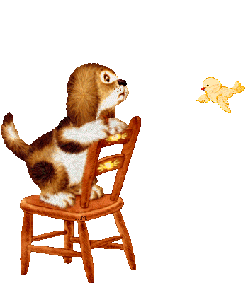
Привет, ребята!
Сегодня мы поговорим о том о восприятии нашего организма окружающих предметов. Вам интересно, как наш организм распознает окружающие его предметы?

Slide 2

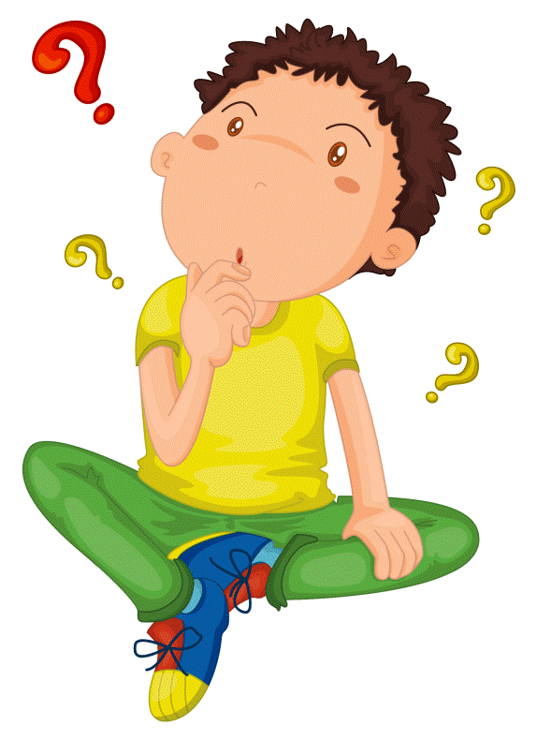
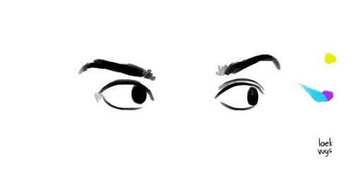

Визуальные, или зрительные ощущения.
Вы слышали когда-нибудь о видах наших сенсорных ощущений?
Это когда мы видим окружающее нас своими ГЛАЗАМИ.
Мы видим разницу между светлым и темным, различаем цвета и их оттенки, форму и величину предметов, их количество и расположение в пространстве.

Slide 3
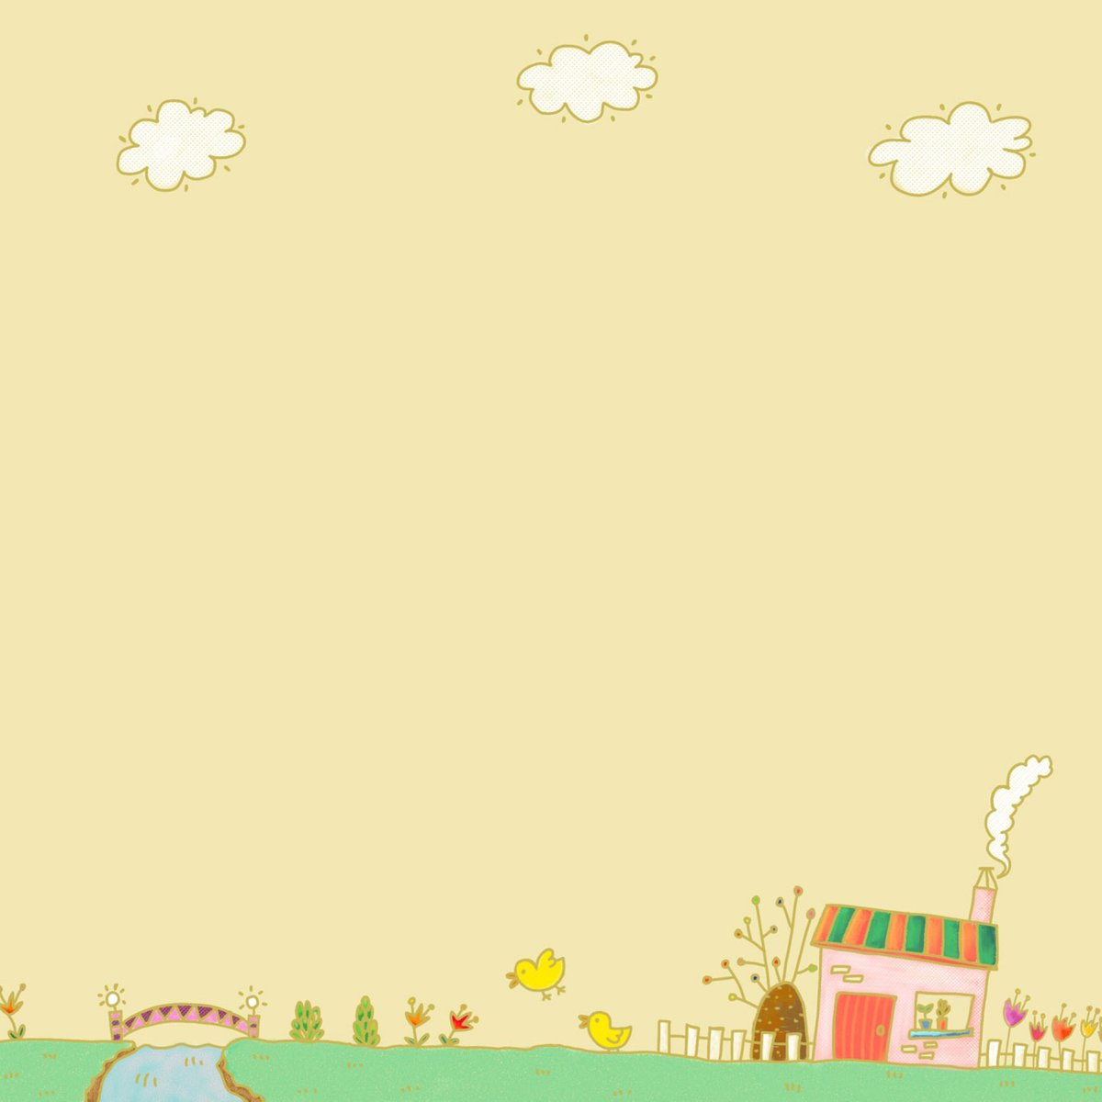





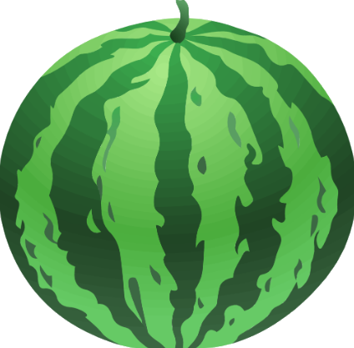

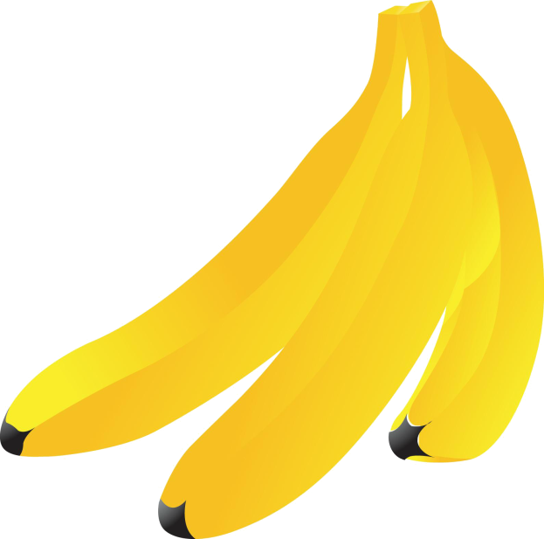

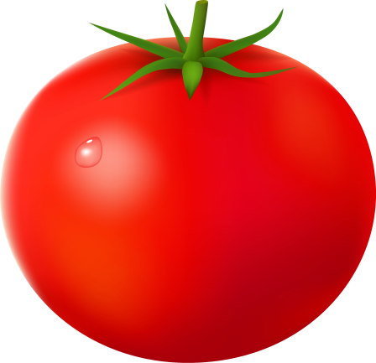
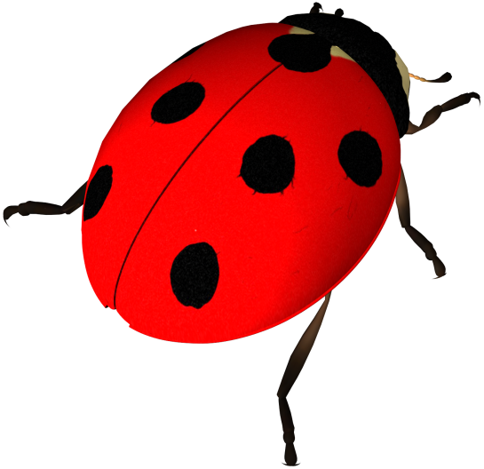



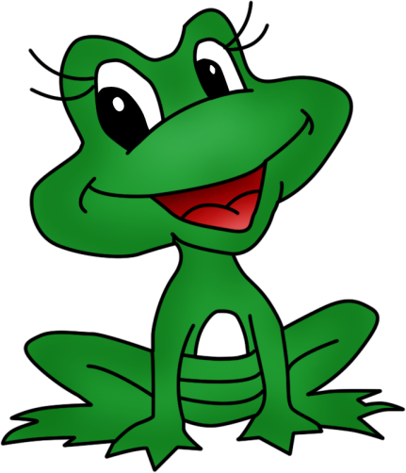

Начнем с цветов. Давайте вместе попробуем узнать цвет.
Зеленый. Что из зеленого вы когда-либо встречали?
.
Это жёлтый. Что вы знаете, что может быть желтым цветом?
.
Синий. Назовите по той же схеме
Это красный. Назовите красные предметы

Slide 4

Ой! Снова стало светло
Давайте теперь немножко отдохнем. Возьмемся за руки и сделаем «солнышко».
У нас мячик большой,
Вот такой, вот такой (делают большой круг).
А теперь он маленький,
Вот такой, вот такой (делают маленький круг).
И веселый, озорной,
Вот какой, вот какой (все улыбаются друг другу).

Slide 5


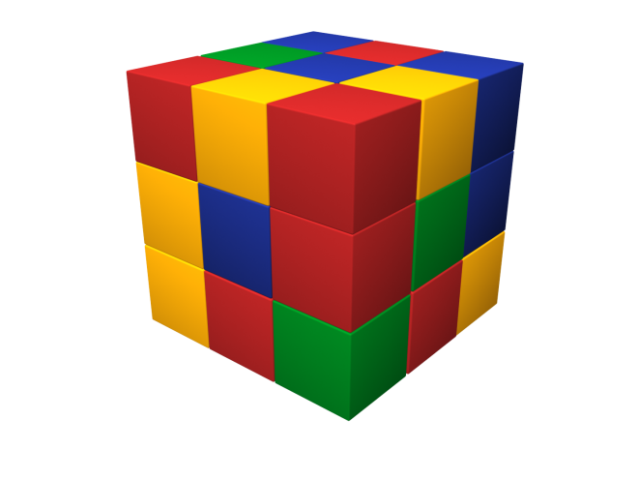

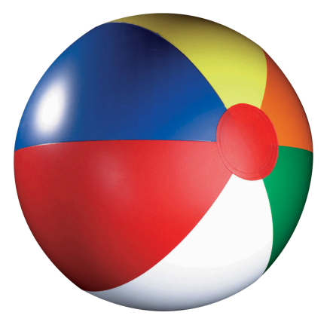
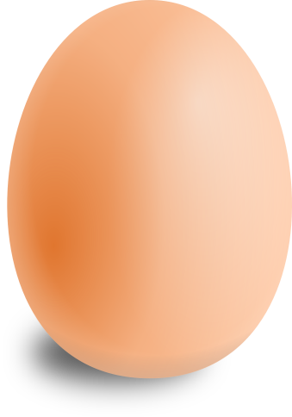
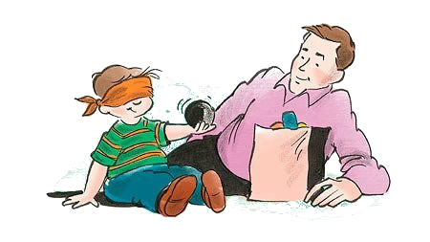

Давайте вместе изучим, какие предметы бывают по форме.
Ой! Почему вдруг стало так темно?
Помните же, что наши глаза могут отличать, когда светло, а когда темно?
Но в темноте мы не можем различать цвета и видеть, если нет совсем никакого источника света.
В таком случае мы можем положиться на ОСЯЗАНИЕ.
Оглядитесь вокруг и попробуйте назвать пару предметов и его форму.
С его помощью мы можем узнавать предметы по форме, величине, по тому, из чего он состоит.
Квадратный
Круглый
Треугольный
Овальный
Прямоугольный

Slide 6

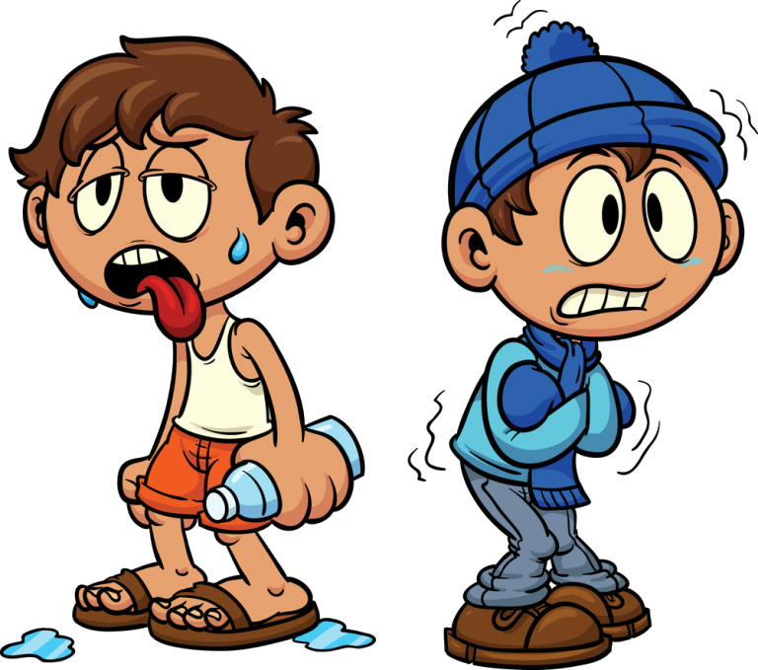

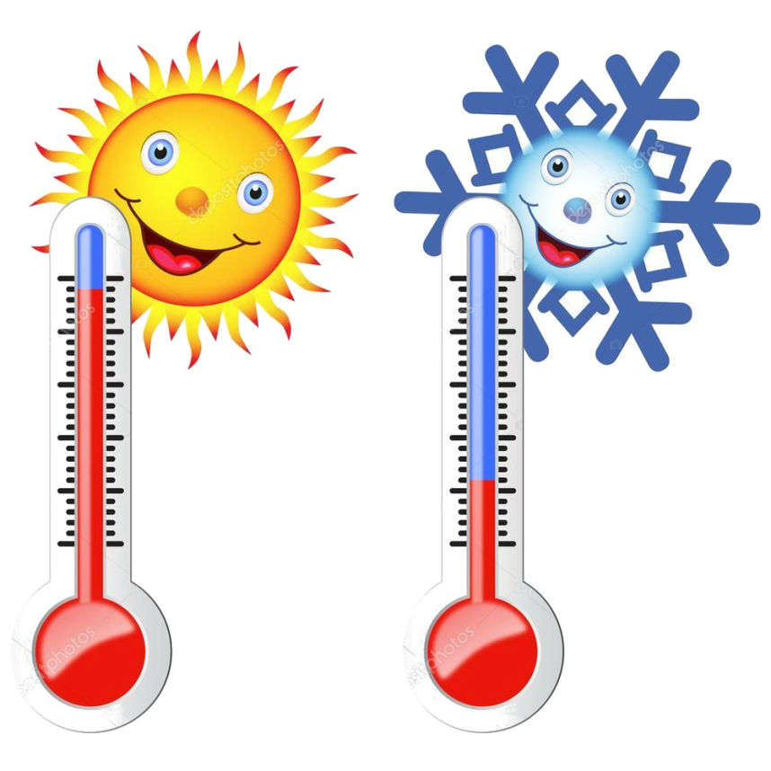
Предметы могут находиться к нам близко и далеко.
А еще мы можем ощущать холод и тепло.
Например, эта бабочка находится вдали. Она еще до нас не долетела.
.
А эта уже долетела, она находится рядом с нами, и мы можем ее рассмотреть

Slide 7
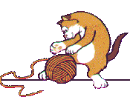
А сейчас мы разделимся на пары, и будем играть в "Ладушки".
Ладушки, ладушки! Что ели? – Кашку.
Где были? – У бабушки. Что пили? – Бражку.

Slide 8



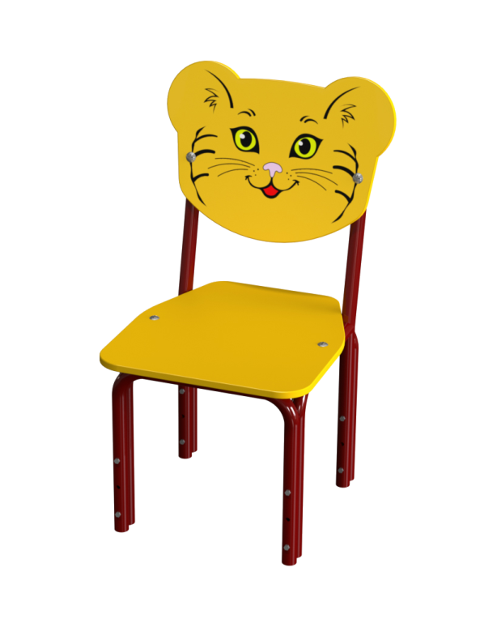

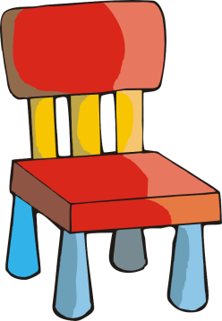
По размерам предметы бывают:
По длине:
Большими
Длинными
Средними
Короткими
Маленькими

Slide 9
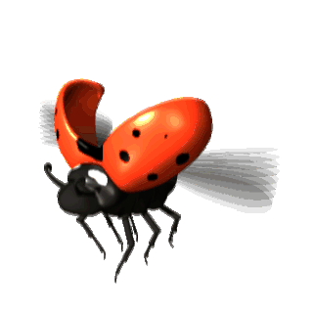
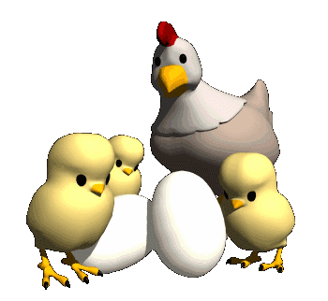

Следующее наше чувство – СЛУХ.
Мы слышим окружающие нас предметы, людей, птиц, животных, - все звуки, которые они издают.
На лужайке, на ромашке,
Жук сидел в цветной рубашке.
Жу-жу-жу, жу-жу-жу
Я с ромашками дружу.
Тихо по ветру качаюсь,
Низко-низко наклоняюсь.
Курочка с цыплятами
Вышла курочка гулять,
Свежей травки пощипать,
А за ней ребятки
Желтые цыплятки.
— Ко-ко-ко! Ко-ко-ко

Slide 10
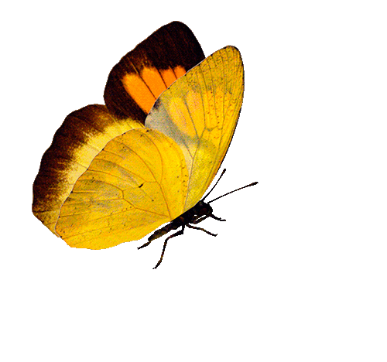

Все движения разминки повторяем без запинки!
Эй! Попрыгали на месте.
Эх! Руками машем вместе.
Эхе - хе! Прогнули спинки,
Посмотрели на ботинки.
Эге – ге! Нагнулись ниже
Наклонились к полу ближе.
Повертись на месте ловко.
В этом нам нужна сноровка.
Что, понравилось, дружок?
Завтра будет вновь урок!

Slide 11
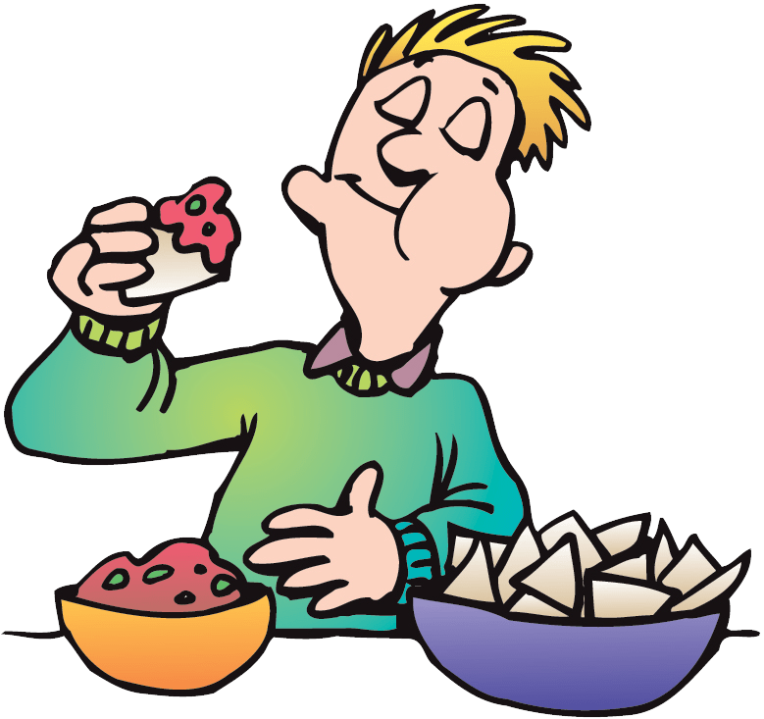

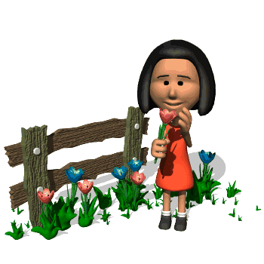
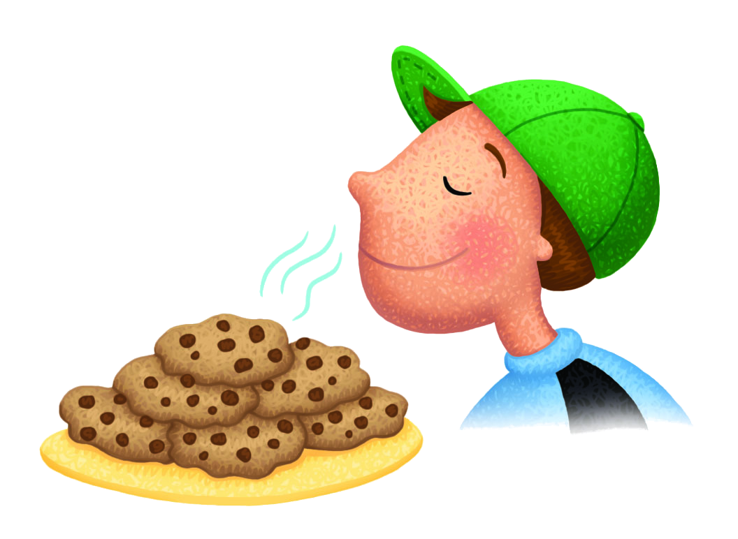
Так же мы умеем различать запахи и вкусы.
Вкусовые ощущения
Обонятельные ощущения

Slide 12
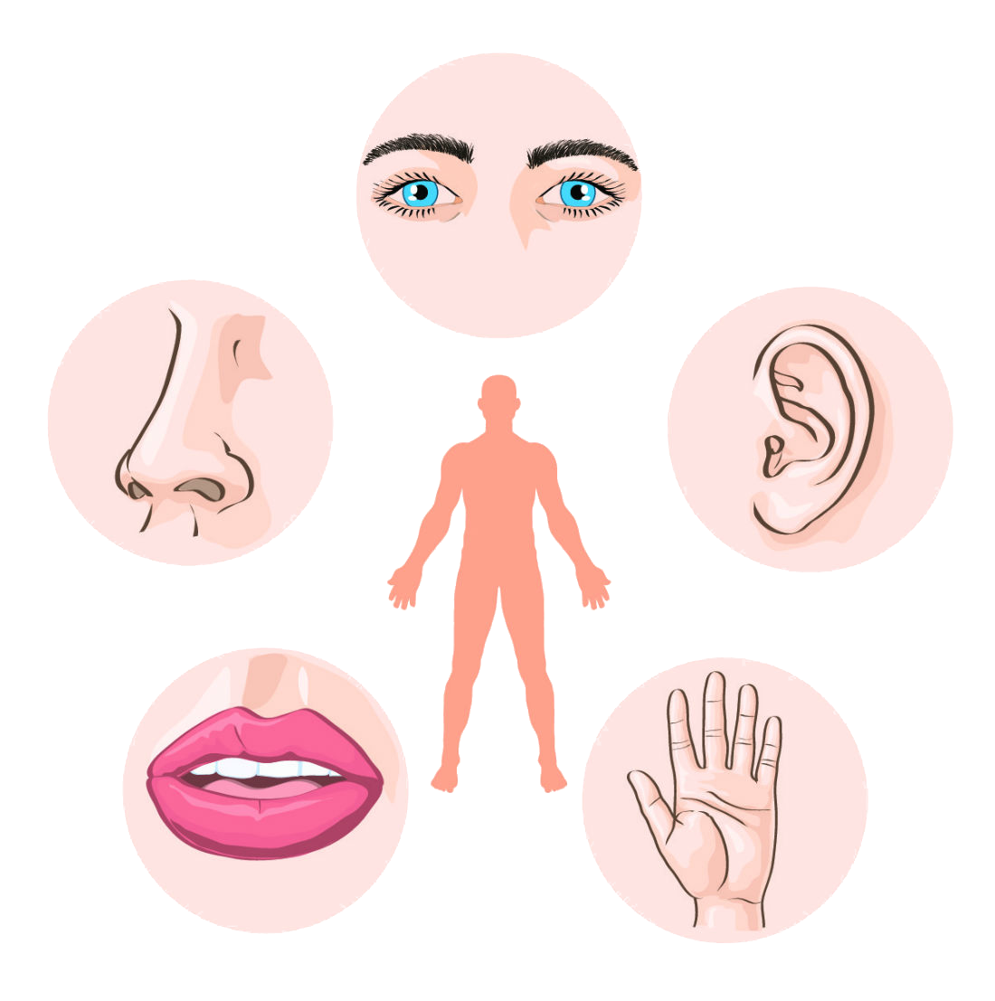
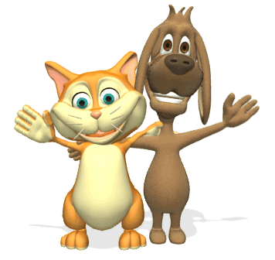
Вот мы и закрепили наши новые знания. Не забудьте рассказать об этом своим друзьям и родителям!
Ребята, вы поняли теперь, что такое сенсорика и какими чувствами мы обладаем?
Давайте вместе все повторим и назовем орган чувства и чем он обладает.

